Slide 1
生活中的静电现象

Slide 2
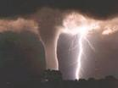

Slide 3
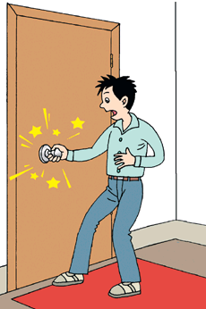

Slide 4

2004年4月2日下午3时54分，位于萧山浦阳镇的杭州硅宝化工有限公司，倒料时产生静电，引起化工厂凶猛大火。

Slide 5
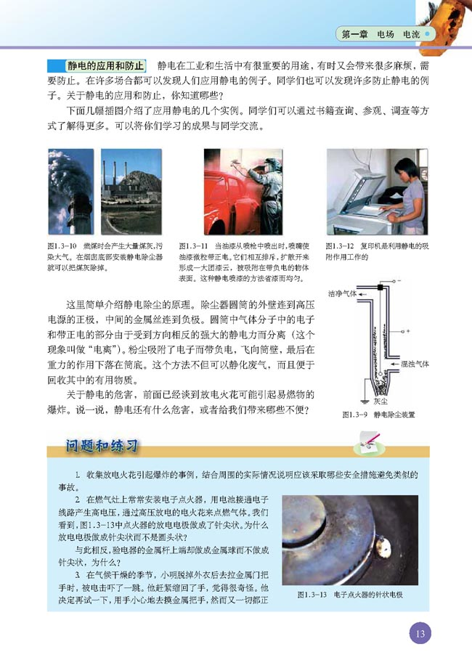

Slide 6
放电现象
请同学们阅读课本找出几种放电现象及实例
火花放电
接地放电
尖端放电
摩擦产生的火花，闪电
汽车拖铁链，飞机轮胎用导电橡胶。
?
解释接地放电

Slide 7

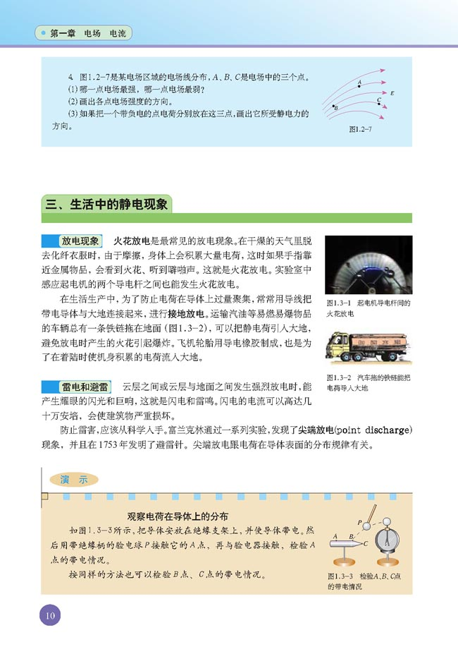
尖端放电
实验：
A
B
C

Slide 8
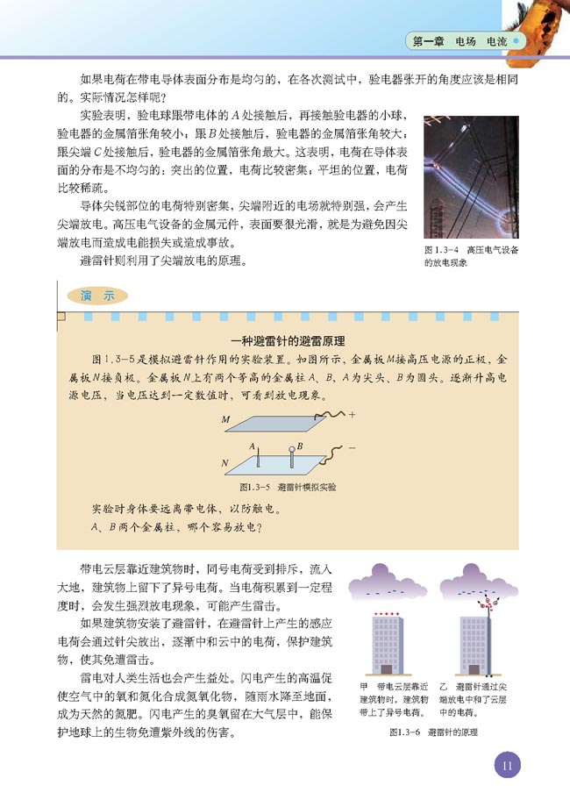
避雷针

Slide 9

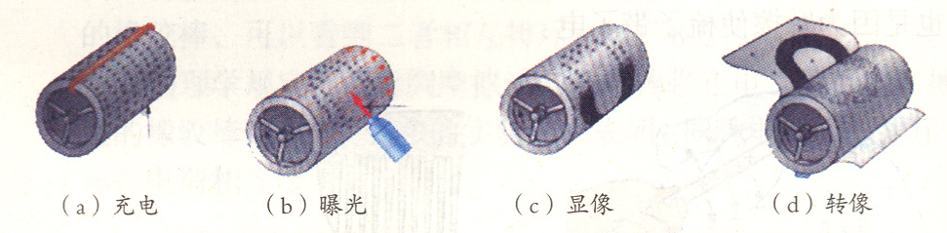
静电应用——静电复印

Slide 10
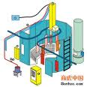
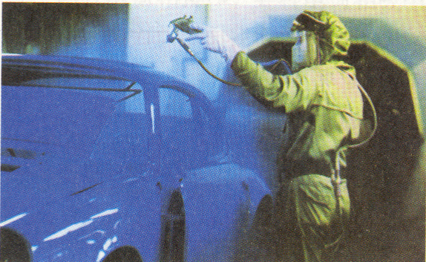
静电应用——静电喷涂

Slide 11
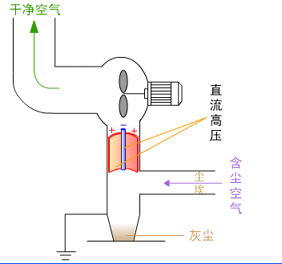


静电应用——静电除尘

Slide 12
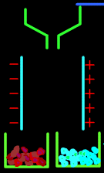
其它静电应用
静电喷雾能提高效率和降低农药的使用。
静电处理的种子抗病能力强，病害发生减少，发芽率高，
静电放电产生的臭氧是强氧化剂，有很强的杀菌作用。
静电能治疗各种软组织损伤，活血化瘀、消炎消肿的作用。

Slide 13
个人如何避雷
①在打雷下雨时，不要在山顶或者高丘地带停留，更要切忌继续蹬往高处观赏雨景，不能在大树下、电线杆附近躲避，也不要行走或站立在空旷的田野里，应尽快躲在低洼处，或尽可能找房层或干燥的洞穴躲避。
②雷雨天气时，不要用金属柄雨伞，摘下金属架眼镜、手表、裤带，若是骑车要尽快离开自行车，亦应远离其它金属制物体，以免产生导电而被雷电击中。
③从电闪雷鸣的形成和发生过程来看，空旷场地上、建筑物顶上、高大树木下、靠近河湖池沼以及潮湿地区是雷击事故多发区。在雷雨天气，不要去江、河、湖边游泳、划船、垂钓等。

Slide 14
个人如何避雷
④在电闪雷鸣、风雨交加之时，应立即关掉室内的电视机、收录机、音响、空调机等电器，以避免产生导电。此时，在房间的正中央较为安全，切忌停留在电灯正下面，忌依靠在柱子、墙壁边、门窗边，以避免在打雷时产生感应电而致意外。
⑤在室外，要考虑到雷电活动区域，看雷电活动远近，一般是听雷声就能判断出远近，不要躲到避雷针和大树下面。在空旷的地方不要打雨伞，因为雨伞有针尖，电场强度要集中些。不要在空旷地方打手机。要蹲下来，两脚并拢。

